Slide 1
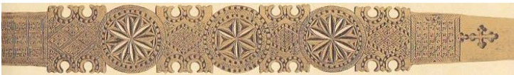
PHOTOVOLTAIC THOUGHT OTHERWISE
Cerc.pr. Ing.Octavian Capatina
oct.capa@gmail.com
RoEnergy, Timişoara, 5-7 November 2013

Slide 2
2011, Regenerabile din energia globală
19% regenerabile din care 9,3% incalzirea cu lemne, 3,7% hidro restul 6,1% regenerabile noi

Slide 3
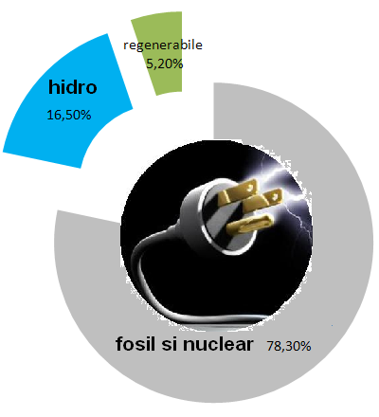
2012, Regenerabile din energia electrică

Slide 4
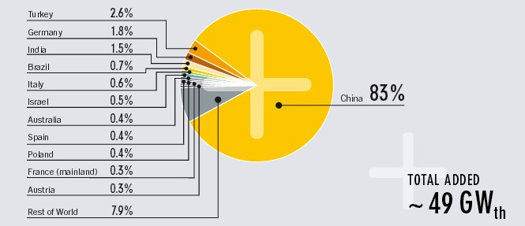

2012, Energia termosolară

Slide 5
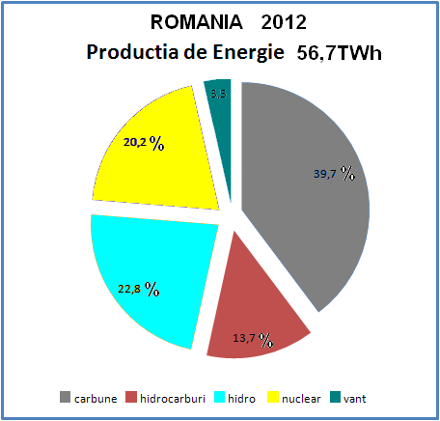

Slide 6
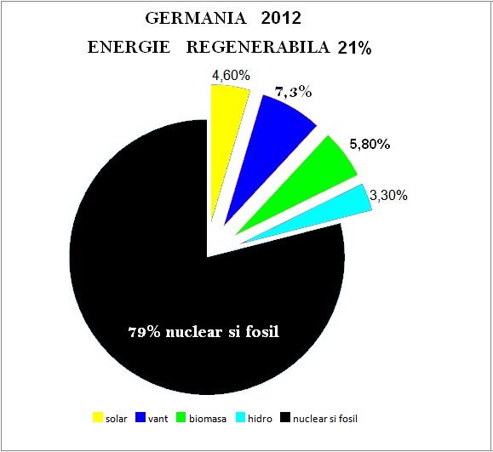
Total E.R.
in 2012 9,3% mai mult decat in 2011
E.R. din solar
in 2012 47,7% mai mult decat in 2011
Pt consumatori >10GWh/an MWh se livreaza la 0,5euro (1kwh/0,0005euro) M.van Hoeven

Slide 7
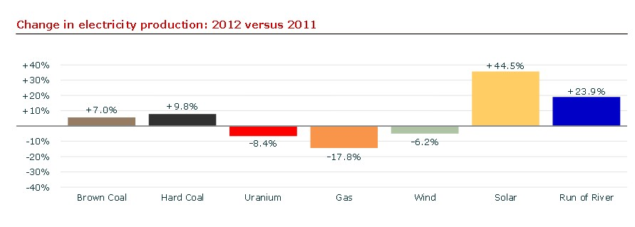
G E R M A N I A 2012
Export net in 2012 22TWh
Pt consumatori >10GWh/an MWh se livreaza la 0,5euro (1kwh/0,0005euro) M.van Hoeven

Slide 8
G E R M A N I A 2012
Soare 32,9GW (7,6GW/2012) 27,9TWh
Vant 29,9GW (0,8GW/2012) 45,9TWh
Soare 1W_{inst} ~ 1 kwh/an (Romania 1,13)
Vant 1W_{inst} ~ 1,6 kwh/an
Pt consumatori >10GWh/an MWh se livreaza la 0,5euro (1kwh/0,0005euro) M.van Hoeven

Slide 9
G E R M A N I A 2012
Soare 32,9GW (7,6GW/2012) 27,9TWh
Dar numai 15% din inst. fotovoltaice sunt in parcuri mari detinute de firme
Pt consumatori >10GWh/an MWh se livreaza la 0,5euro (1kwh/0,0005euro) M.van Hoeven

Slide 10
G E R M A N I A 2012
Consumatori >10GWh/an
platesc 0,5euro/MWh (0,0005euro/kWh)
I.E.A. - M.van Hoeven

Slide 11
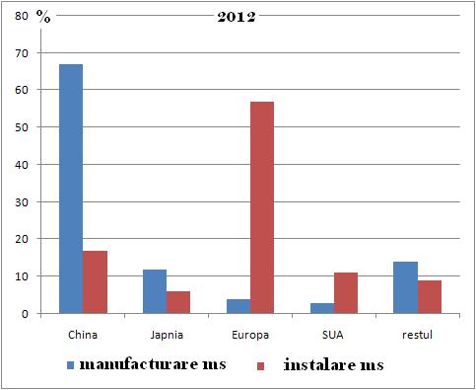
Fotovoltaice: manufacturare si instalare in lume

Slide 12
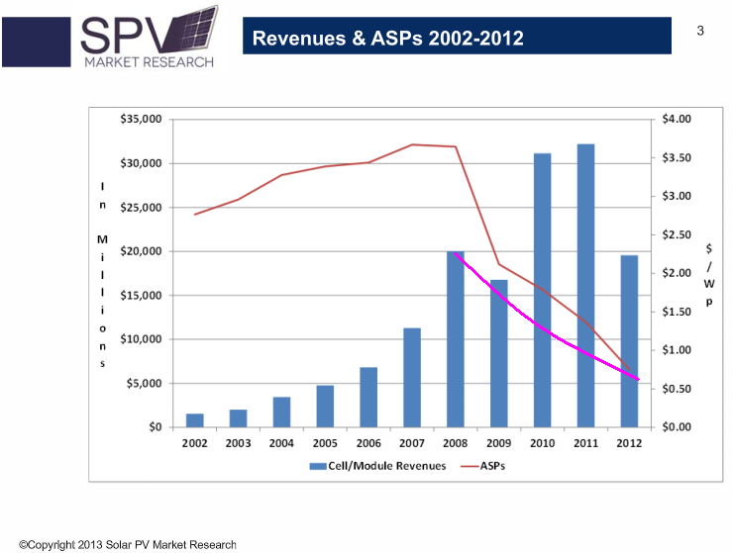
Evolutia veniturilor si a pretului panourilor fotovoltaice ($/w)

Slide 13
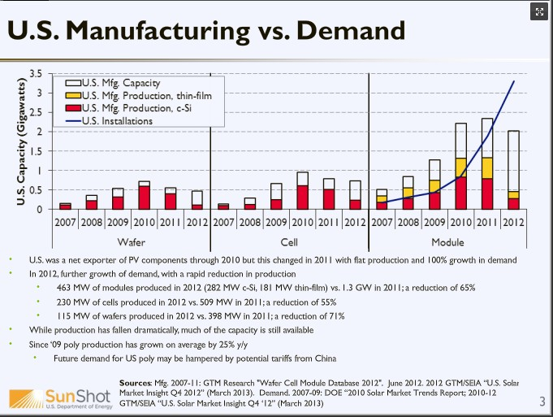

Slide 14
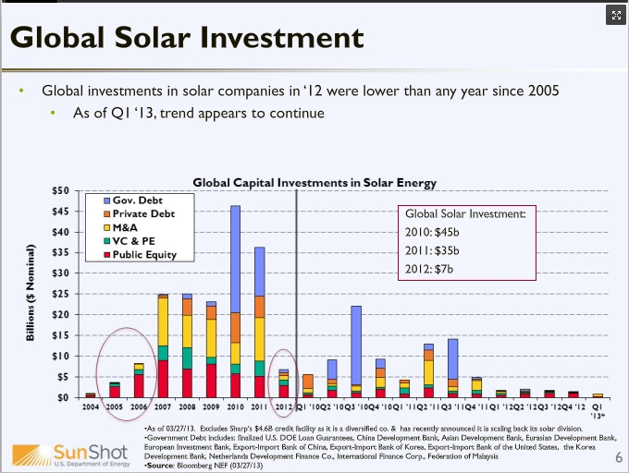

Slide 15
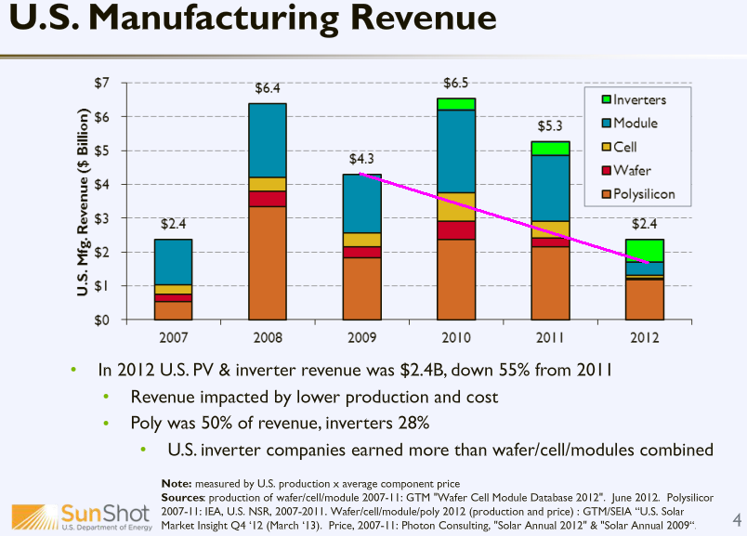

Slide 16
The reliable solar storage solutions are key to the future of photovoltaics development

Slide 17
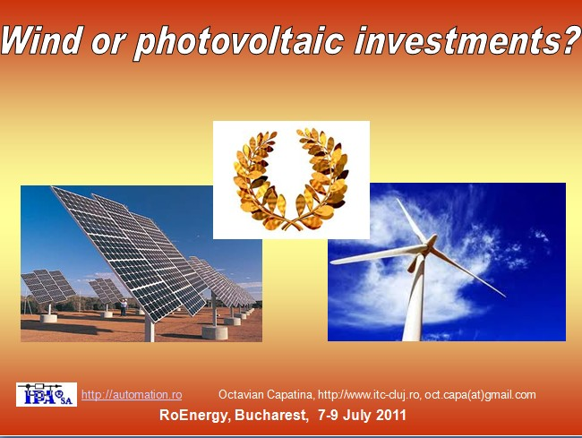
RoEnergy Bucharest, 5-7 June 2013

Slide 18
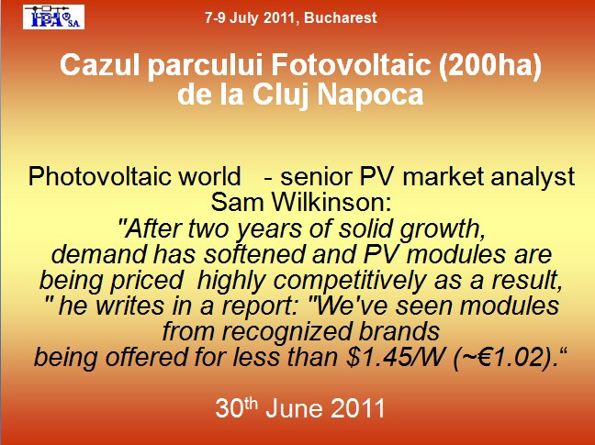
RoEnergy Bucharest, 5-7 June 2013

Slide 19
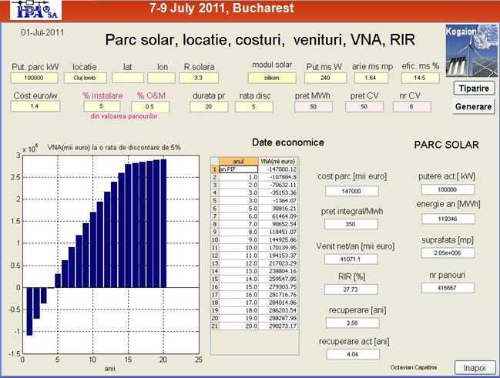
RoEnergy Bucharest, 5-7 June 2013

Slide 20
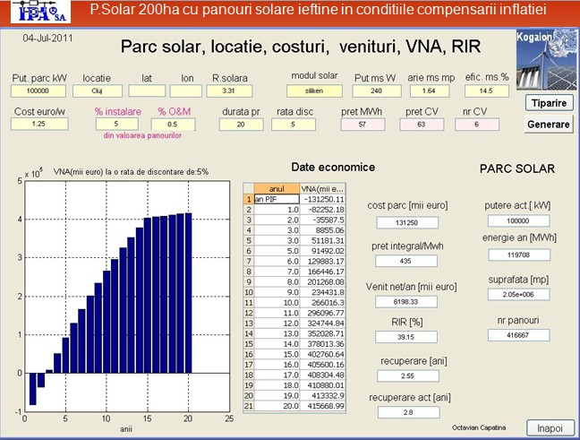
RoEnergy Bucharest, 5-7 June 2013

Slide 21
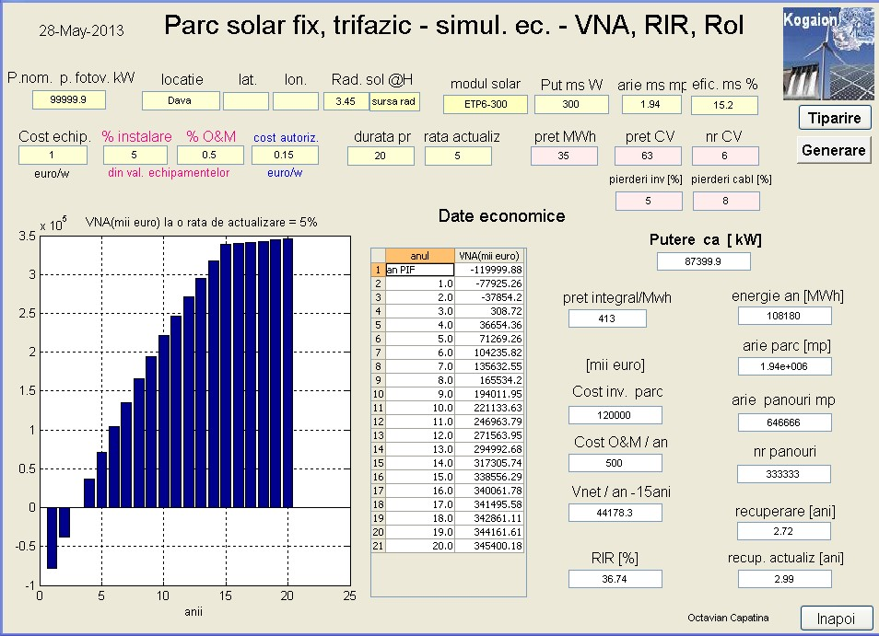
Today Solar Park on 200ha, RoEnergy, Bucharest, 5-7 June 2013

Slide 22
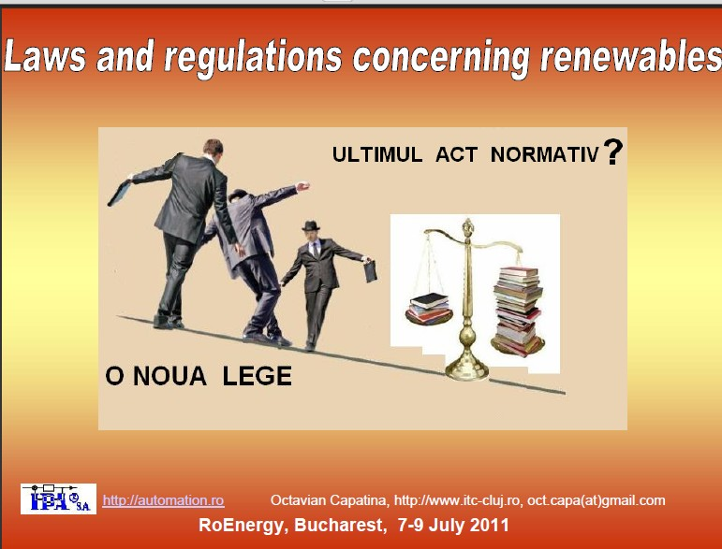
Roenergy 5-7th, June 2013, Bucharest

Slide 23
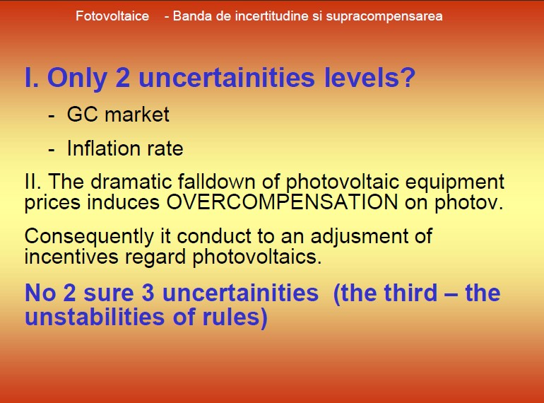
Roenergy 5-7th, June 2013, Bucharest

Slide 24
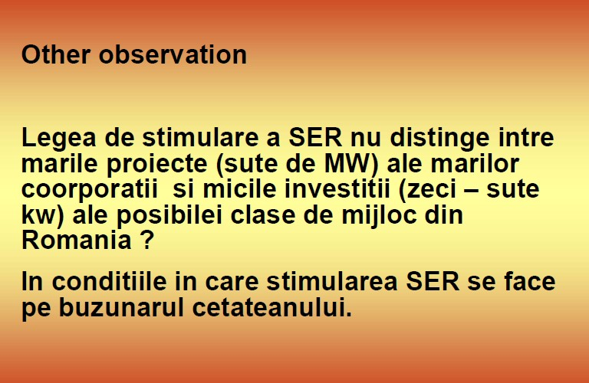
Roenergy 5-7th, June 2013, Bucharest

Slide 25
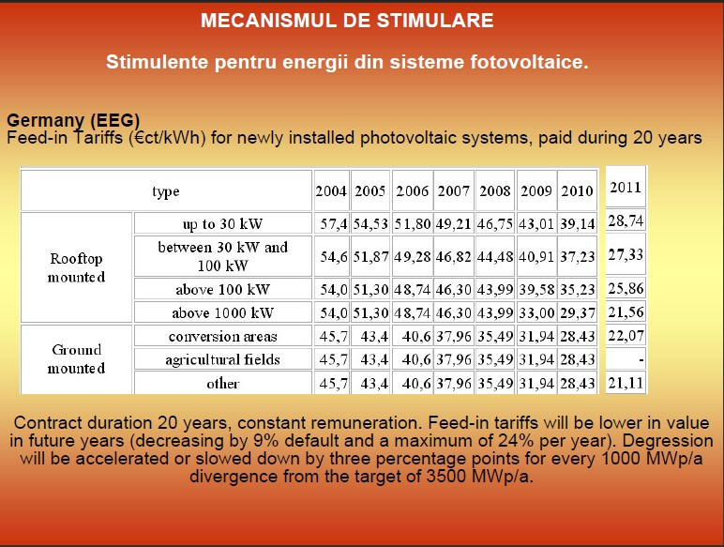
Roenergy 5-7th, June 2013, Bucharest

Slide 26
Roenergy 5-7th, November 2013, Timisoara
In Germania 85% din parcurile Fotovoltaice sunt parcurile mici
ale clasei de mijloc
O POSIBILA SOLUTIE
1,5CV >3MW, 2CV<3Mw, 3CV<30kw si echiv. 4CV <pr. izolate <10kw

Slide 27
Roenergy 5-7th, June 2013, Bucharest
REZULTA:
I. Trebuie sa potrivim nivelul stimulentelor cu
preturile f. scazute ale tehnologiei
II. Trebuie sa diferentiem proiectele mici de cele mari din pdv al stimulentelor!
Odata pentru ca pretul investitional e diferit la proiectele mari de proiectele mici si
Odata pentru ca … Clasa de mijloc
O POSIBILA SOLUTIE
1,5CV >3MW, 2CV<3Mw, 3CV<30kw si echiv. 4CV <pr. izolate <10kw

Slide 28
1 Billion euro, Plan for Mayors
Cerc.pr. Ing.Octavian Capatina
oct.capa@gmail.com
RoEnergy, Bucharest, 5-7 June 2013

Slide 29
1 Billion euro, Plan for Municipalities
Cerc.pr. Ing.Octavian Capatina
oct.capa@gmail.com
RoEnergy, Timisoara, 5-7 noiembrie

Slide 30
Roenergy 5-7th, June 2013, Bucharest
ATRAGEREA RAPIDA de FONDURI EUROPENE NERAMBURSABILE in PROIECTE EFICIENTE de ENERGIE REGENERABILA
Mai 2012

Slide 31
Roenergy 5-7th, June 2013, Bucharest
SOLUTIE de ATRAGERE RAPIDA de Fonduri europene nerambursabile:
Parcuri fotovoltaice pentru autoritatile publice

Slide 32
Roenergy 5-7th, June 2013, Bucharest
Modelul actual:
E asa cum zicea Creanga:
“se urca nucile, in pod, cu furca”

Slide 33
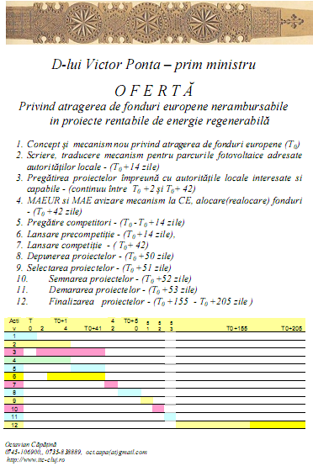
Roenergy 5-7th, June 2013, Bucharest

Slide 34
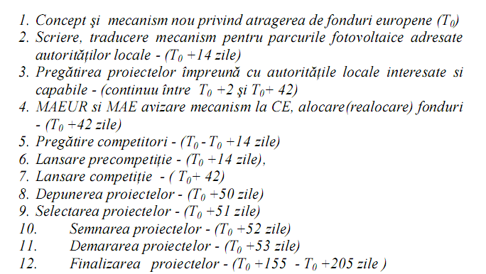
Roenergy 5-7th, June 2013, Bucharest
ACTIVITATILE PROPUSE

Slide 35
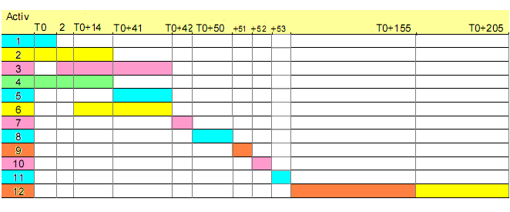
Roenergy 5-7th, June 2013, Bucharest
INLANTUIREA ACTIVITATILOR

Slide 36
Roenergy 5-7th, June 2013, Bucharest
INVERSIUNE COPERNICANA
Nu beneficiari se invart in jurul birocratului,
ci expertul se invarte in jurul beneficiarului

Slide 37
Roenergy 5-7th, June 2013, Bucharest
INVERSIUNE COPERNICANA
Proiectul electronic există, el se particularizează de către beneficiar prin precizări si bife
Beneficiarul rămâne să dovedească
Are necesitatea
E solvabil
Are proprietatea

Slide 38
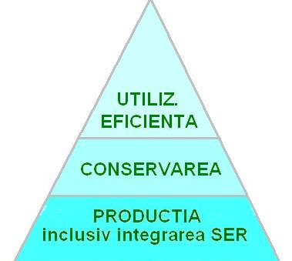
Roenergy 5-7th, November 2013, Timişoara
Vă mulţumesc pentru atenţie!

